Slide 1

Integración II QueVotan.cl
FERNANDO AEDO (JEFE DE GRUPO)
JUAN CID
LUIS CAMILO FERREIRA
FERNANDO YAÑEZ
MARCELO CASTILLO

Slide 2
Proyecto QueVotan.cl
Nuestro equipo es el encargado de la creación del FrondEnd de la Pagina QueVotan.cl reemplazando el antiguo modelo.
En la parte de graficado y diseño de la página, como también una nueva estructura según los datos entregador del BackEnd encargado de otro equipo en este proyecto

Slide 3
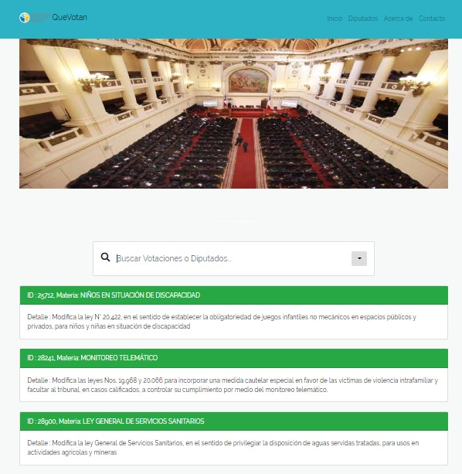
QueVotan.cl
En la siguiente imagen podemos apreciar el inicio de la página Quevotan.cl.
El diseño esta basado en Voteview. En la parte de votación es donde se generaran los boletines.
Y arriba hay un buscador que esta relacionado al id de la votacion y el nombre de los diputados. En la parte superior podemos apreciar el menu que redirecciona a las distinta paginas que vamoa a explicar a continuacion

Slide 4
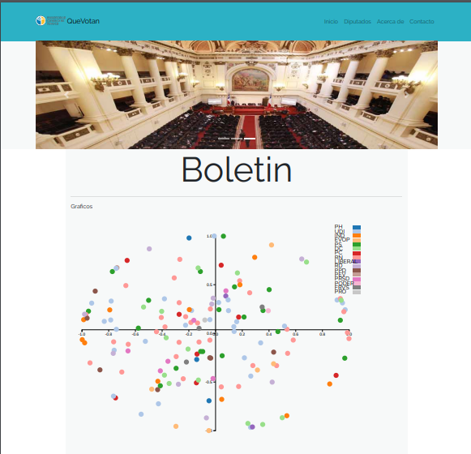
Pagina grafico
Esta pagina contiene todos los datos graficados de la votación que fue seleccionada.
También posee todos los diputados que participaron en esa votación

Slide 5
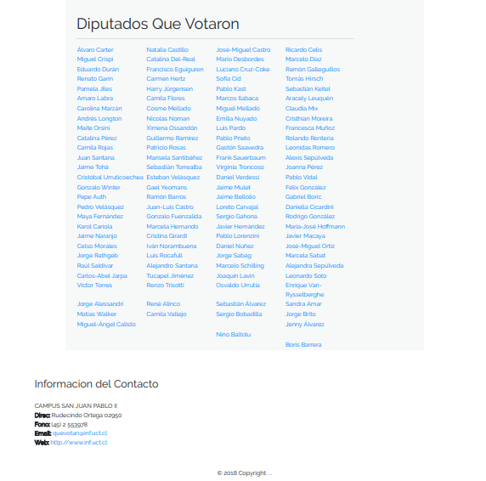
Parte 2 de pagina
Aquí se encuentran los diputados que participaron en la votación mas información de contacto.

Slide 6
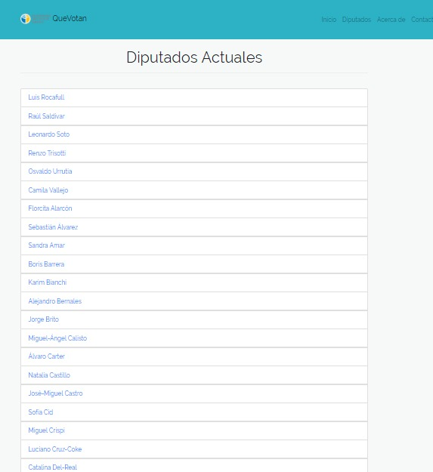
Diputados
Aquí podemos apreciar un listado con todos los diputados actuales.
Donde al pulsar encima del nombre de uno te redirecciona a su perfil.

Slide 7
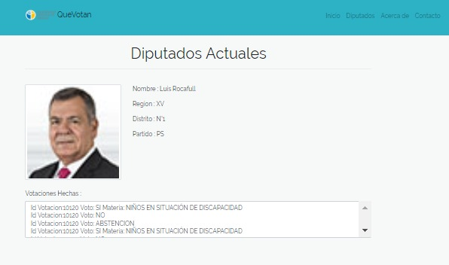
Perfil de diputados
En esta pagina se encuentran los datos de los diputados tales como:
nombre, región, partido político, etc.
Además de contar con una fotografía de este.

Slide 8
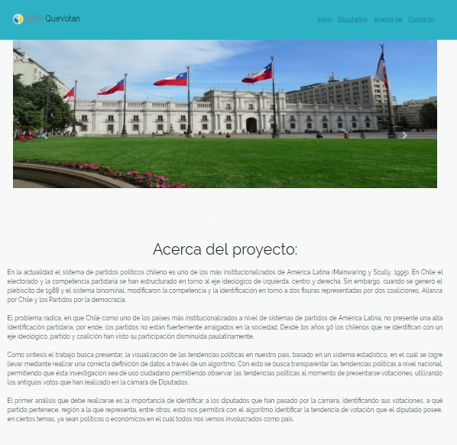
Acerca de
Esta pagina contiene la información de la pagina más los datos de las persona que trabajaron en este proyecto.

Slide 9
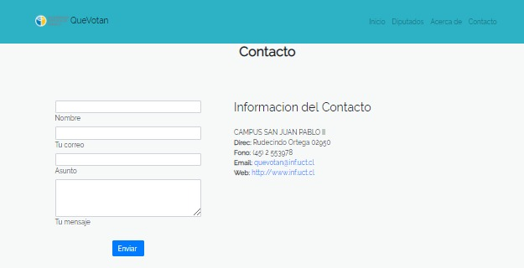
Contacto
En caso de que algún usuario quiera hacer consulta o aportes a la pagina hay una pagina reservada para contactar a la universidad.

Slide 10
Distribución de tareas
 |  |  |  |  | diciembre
Tareas |  | Estimado (hrs) | Encargado | Estado | 27-4 | 4-11 | 11-18 | Total en horas
Revision diseño |  | 5 | Fernando aedo | terminado | 0 | 3 | 2 | 5
Perfil Diputado |  | 5 | marcelo castillo | terminado | 0 | 2 | 3 | 5
boletines |  | 5 | fernando yañez | terminado | 0 | 2 | 3 | 5
Codigos Revision pruebas |  | 15 | fernando aedo-camilo Ferreira | terminado | 0 | 1 | 4 | 5
Ajustar graficos |  | 10 | marcelo castillo-juan cid | terminado | 0 | 2 | 3 | 5
Conexion base de datos |  | 5 | fernando yañez | terminado | 0 | 1 | 4 | 5
Detalles |  | 15 | fernando aedo-camilo Ferreira | terminado | 0 | 2 | 3 | 5
Revision Boletines |  | 5 | marcelo castillo | terminado | 0 | 1 | 4 | 5
Revision perfil diputado |  | 5 | juan cid | terminado | 0 | 1 | 4 | 5
Codigos base de datos |  | 5 | juan cid | terminado | 0 | 0 | 5 | 5
Revisar pagina |  | 10 | todos | terminado | 0 | 3 | 2 | 5

